Slide 1
Tanks
Проект подготовил Учащийся 9 класса степанцов александр.

Slide 2
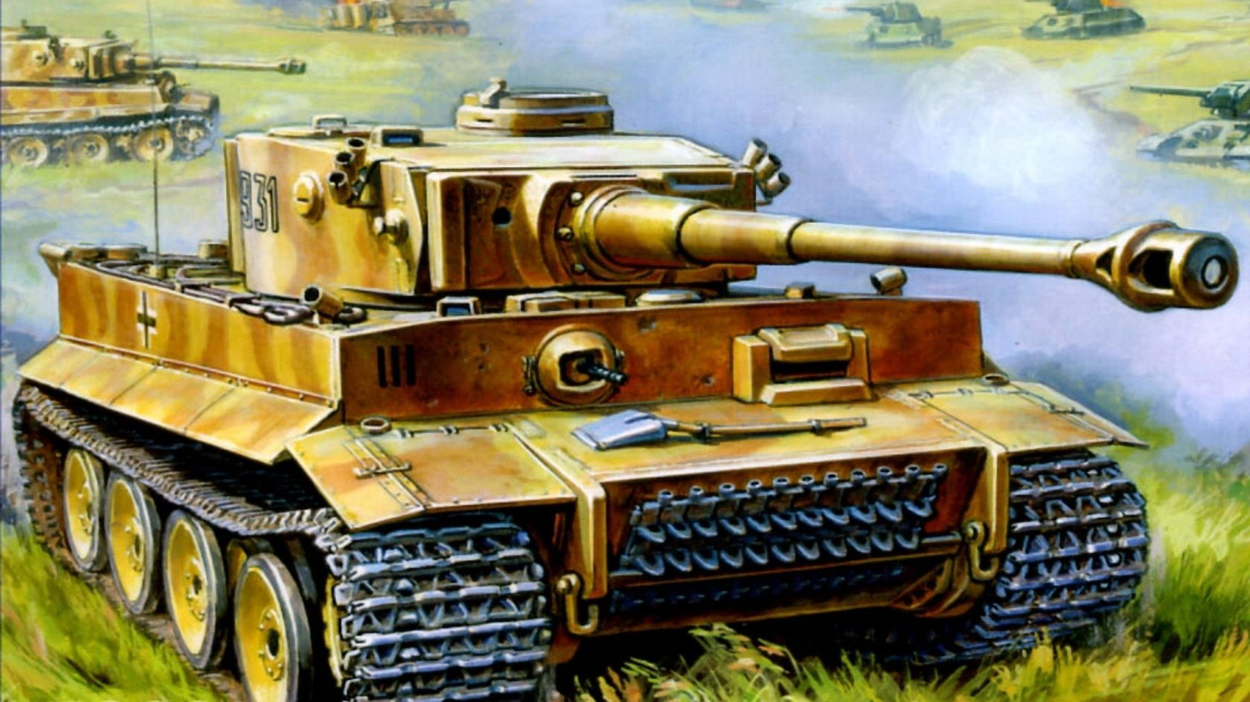
Основная информация
В моём проекта должно быть реализовано:
-Класс игрока и класс бота
-Движение танка в разных направлениях
-Стреальба и просчёт пуль.
-Столкновение с противниками либо с препятствиями
-Главное меню
-Меню конца игры или проигрыша
-Подсчёт очков
-Запись рекорда прохождения уровня в определённый файл
-Звуковое сопровождение(выстрел, смерть и т п)
-Реализация нескольких уровней
В классе бота должна быть функция вычисления кратчайшего пути для достижения игрока
Также должна быть реализована периоличность стрельбы для наращивания сложности бота

Slide 3
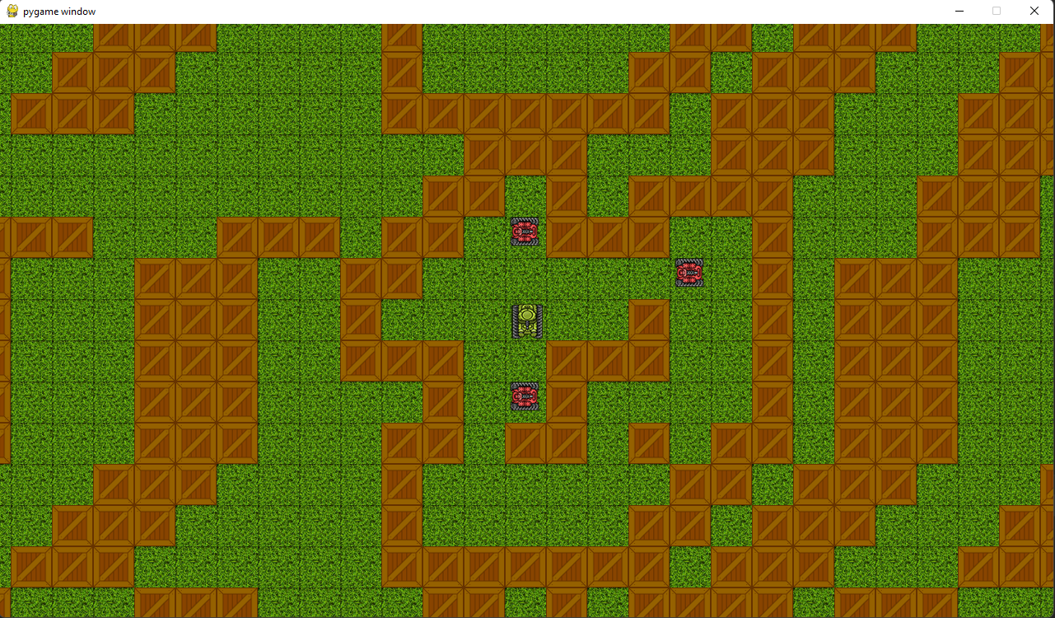
Начнём с простого
Для основного поля игрока я взял в свой проект простейшую 2д сетку в которой и располагается игрок и вражеские танки. Как по мне это решение было самым оптимальным для этого проекта.

Slide 4
Движение игрока
Движение игрока происходит по 4 плоскостям, с просчётом всех препятствий на карте. За препятствия можно считать коробки и других игроков.

Slide 5
Движение бота
Самый требовательный кусок кода - это движение и вычисление кратчайшего пути от бота до игрока, ибо в этот момент процессор обрабатывает и перебирает всю карту, этот процесс происходит несколько раз в секунду для каждого игрока, именно этим я ограничил скорость движения ботов, при самом процессе просчёта игрок может двигаться по карте с немного большей скоростью и текущий путь может быть не актуальным.

Slide 6
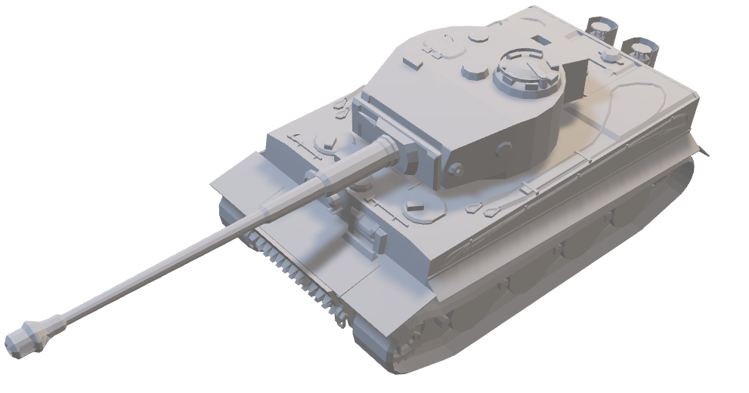
игровой процесс
Весь игровой процесс я раскинул на три уровня в которых существует разная игровая сложность. Эта сложность обусловлена размерами карты и количеством вражеских танков. Ведь чем меньше игровое пространство и чем больше количеству вражеских танков, тем человеку сложнее концентрироваться на карте.

Slide 7
Спасибо за внимание!

